Slide 1
Модуль 9: Основные понятия FHRP
Switching, Routing and Wireless Essentials v7.0 (SRWE)
Notes:
Cisco Networking Academy Program
Switching, Routing and Wireless Essentials v7.0 (SRWE)
Module 9: FHRP Concepts

Slide 2
Module Objectives
Module Title: FHRP Concepts
Module Objective: Explain how FHRPs provide default gateway services in a redundant network.
Topic Title | Topic Objective
First Hop Redundancy Protocols | Explain the purpose and operation of first hop redundancy protocols.
HSRP | Explain how HSRP operates.
Notes:
2
9- Introduction
9.0.2 - What will I learn to do in this module?

Slide 3
9.1 Протоколы резервирования первого перехода
Notes:
9 – FHRP Concepts
9.1 – First Hop Redundancy Protocols

Slide 4
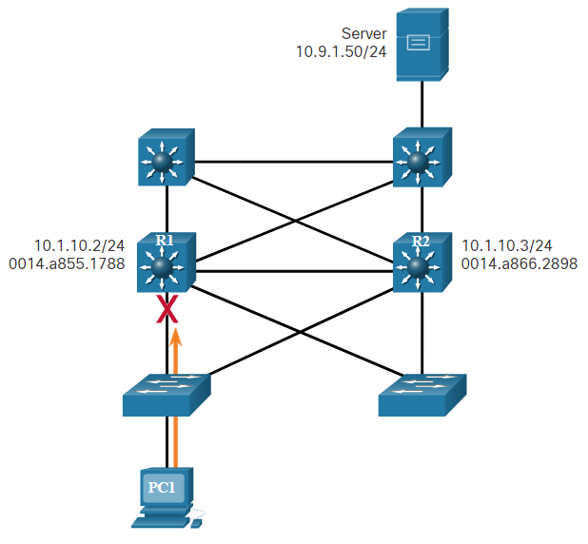
Протоколы резервирования первого перехода
Ограничение шлюза по умолчанию
Конечные устройства, как правило, настраиваются с одним IPv4-адресом для шлюза по умолчанию.
Если интерфейс маршрутизатора шлюза по умолчанию выходит из строя, хосты локальной сети теряют подключение за пределами локальной сети.
Это происходит, даже если существует избыточный маршрутизатор или коммутатор уровня 3, который может служить шлюзом по умолчанию.
First hop redundancy protocols (FHRPs) - механизм для предоставления альтернативных шлюзов по умолчанию в коммутируемых сетях, где два или более маршрутизаторов подключены к одним и тем же сетям VLAN.
Notes:
9 – FHRP Concepts
9.1 – First Hop Redundancy Protocols
9.1.1 – Default Gateway Limitations

Slide 5
Протокол резервирования первого перехода
Избыточность маршрутизатора
Один из способов устранения единой точки отказа на шлюзе по умолчанию – реализация виртуального маршрутизатора. Для реализации этого типа избыточности маршрутизатора несколько маршрутизаторов настраиваются для совместной работы, что создает иллюзию одного маршрутизатора на узлах сети LAN. При совместной использовании IP-адреса и MAC-адреса два или более маршрутизаторов могут работать как один виртуальный маршрутизатор.
Адрес IPv4 виртуального маршрутизатора настраивается в качестве шлюза по умолчанию для рабочих станций в отдельном сегменте IPv4.
При отправке кадров с хост-устройств на шлюз по умолчанию хосты используют ARP для разрешения MAC-адреса, связанного с адресом IPv4 шлюза по умолчанию. С помощью протокола ARP определяется MAC-адрес виртуального маршрутизатора. После этого кадры, которые отправлены на MAC-адрес виртуального маршрутизатора, можно обработать физически с помощью текущего активного маршрутизатора в пределах группы виртуального маршрутизатора.
Протокол используется для определения двух или более маршрутизаторов в качестве устройств, отвечающих за обработку кадров, отправляемых на MAC- или IP-адрес одного виртуального маршрутизатора. Конечные устройства отправляют трафик на адреса виртуального маршрутизатора. Физический маршрутизатор, который пересылает этот трафик, является прозрачным для конечных устройств.
Notes:
9 – FHRP Concepts
9.1 – First Hop Redundancy Protocols
9.1.2 – Router Redundancy

Slide 6
Протокол резервирования первого перехода
Избыточность маршрутизатора (Продолжение)
Протокол резервирования предоставляет механизм для определения маршрутизатора, который должен выполнять активную роль в пересылке трафика. Он также определяет, когда роль пересылки должна перейти к избыточному маршрутизатору. Переход от одного пересылающего маршрутизатора к другому является прозрачным для конечных устройств.
Способность сети динамически восстанавливаться после сбоя устройства, выполняющего функцию шлюза по умолчанию, называется избыточностью на первом хопе.
Notes:
9 – FHRP Concepts
9.1 – First Hop Redundancy Protocols
9.1.2 – Router Redundancy (Cont.)

Slide 7
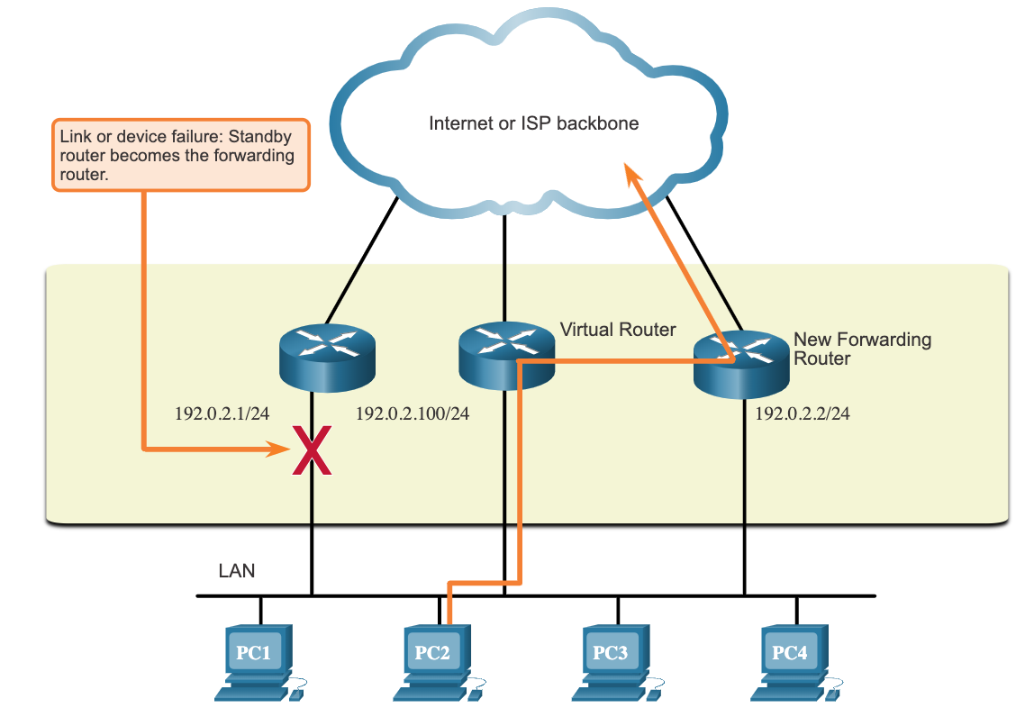
First Hop Redundancy Protocols
Steps for Router Failover
When the active router fails, the redundancy protocol transitions the standby router to the new active router role, as shown in the figure. These are the steps that take place when the active router fails:
  The standby router stops seeing Hello messages from the forwarding router.
  The standby router assumes the role of the forwarding router.
  Because the new forwarding router assumes both the IPv4 and MAC addresses of the virtual router, the host devices see no disruption in service.
Notes:
9 – FHRP Concepts
9.1 – First Hop Redundancy Protocols
9.1.3 – Steps for Router Failover

Slide 8
Протоколы резервирования первого перехода
Функции FHRP
Варианты FHRP | Описание
Протокол HSRP | Проприетарный протокол Cisco FHRP, предназначенный для обеспечения сквозного переключения IPv4-устройства первого перехода. HSRP используется группой маршрутизаторов для выбора активного и резервного устройств. Активным называется устройство, используемое для маршрутизации пакетов; резервным – устройство, которое задействуется в случае сбоя активного устройства или при выполнении предварительно заданных условий.
HSRP для IPv6 | Это проприетарный протокол FHRP Cisco, который предоставляет те же функции HSRP, но для среды IPv6. Группа IPv6 HSRP содержит виртуальный MAC-адрес, производный от номера группы HSRP и виртуального локального IPv6-адреса канала, производного от виртуального MAC-адреса HSRP. Для виртуального локального IPv6-адреса канала HSRP отправляются периодические объявления маршрутизатора (RA), если группа HSRP активна. Когда группа становится неактивной, RA прекращаются после отправки последнего из них.
Протокол избыточного резервирования виртуальных маршрутизаторов – версии 2 (VRRPv2) | Это открытый протокол выбора, динамически назначающий VRRP-маршрутизаторам ответственность за один или несколько виртуальных маршрутизаторов в IPv4-сети LAN. Таким образом, несколько маршрутизаторов в канале с множественным доступом могут использовать один виртуальный IPv4-адрес. В конфигурации VRRP один из маршрутизаторов выбирается в качестве основного виртуального маршрутизатора, а другие выступают в роли резервных на случай сбоя основного виртуального маршрутизатора.
VRRPv3 | Он предоставляет функции поддержки IPv4- и IPv6-адресов. VRRPv3 работает в неоднородных средах и предоставляет более широкие возможности масштабирования, чем VRRPv2.
Протокол распределения нагрузки для шлюзов (GLBP) | Проприетарный протокол FHRP Cisco, который обеспечивает защиту трафика данных от неисправного маршрутизатора или сети (например, HSRP и VRRP), одновременно обеспечивая балансировку нагрузки (т.н. распределения нагрузки) по группе избыточных маршрутизаторов.
GLBP для IPv6 | Это проприетарный протокол FHRP Cisco, который предоставляет те же функции GLBP, но для среды IPv6. GLBP для IPv6 обеспечивает автоматическое резервирование маршрутизаторов для узлов IPv6, настроенных с одним шлюзом по умолчанию в сети LAN. Несколько маршрутизаторов первого перехода в сети LAN объединены в целях предоставления одного виртуального IPv6-маршрутизатора первого перехода при одновременном распределении нагрузки в процессе пересылки IPv6-пакетов.
Протокол обнаружения маршрутизаторов с использованием ICMP (IRDP) | Specified in RFC 1256, IRDP is a legacy FHRP solution. IRDP allows IPv4 hosts to locate routers that provide IPv4 connectivity to other (nonlocal) IP networks.
Notes:
9 – FHRP Concepts
9.1 – First Hop Redundancy Protocols
9.1.4 – FHRP Options
9.1.5 – Check Your Understanding – First Hop Redundancy Protocols

Slide 9
9.2 HSRP
Notes:
9 – FHRP Concepts
9.2 – HSRP

Slide 10
HSRP
Общие сведения о протоколе HSRP
Cisco предоставляет HSRP и HSRP для IPv6 как способ избежать потери доступа к внешней сети в случае сбоя маршрутизатора по умолчанию. Проприетарный протокол Cisco FHRP, предназначенный для обеспечения сквозного переключения IPv4-устройства первого перехода.
Протокол HSRP обеспечивает высокую доступность сети благодаря предоставлению функций обеспечения избыточности для маршрутизации на первом хопе для IPv4-узлов в сетях, настроенных с использованием IPv4-адреса шлюза по умолчанию. HSRP используется группой маршрутизаторов для выбора активного и резервного устройств. В рамках группы интерфейсов устройства активным называется устройство, используемое для маршрутизации пакетов; резервным – устройство, которое задействуется в случае сбоя активного устройства или при выполнении предварительно заданных условий. Задача резервного маршрутизатора HSRP заключается в мониторинге рабочего состояния группы HSRP и быстром переходе к выполнению функций пересылки пакетов в случае сбоя активного маршрутизатора.
Notes:
9 – FHRP Concepts
9.2 – HSRP
9.2.1 – HSRP Overview

Slide 11
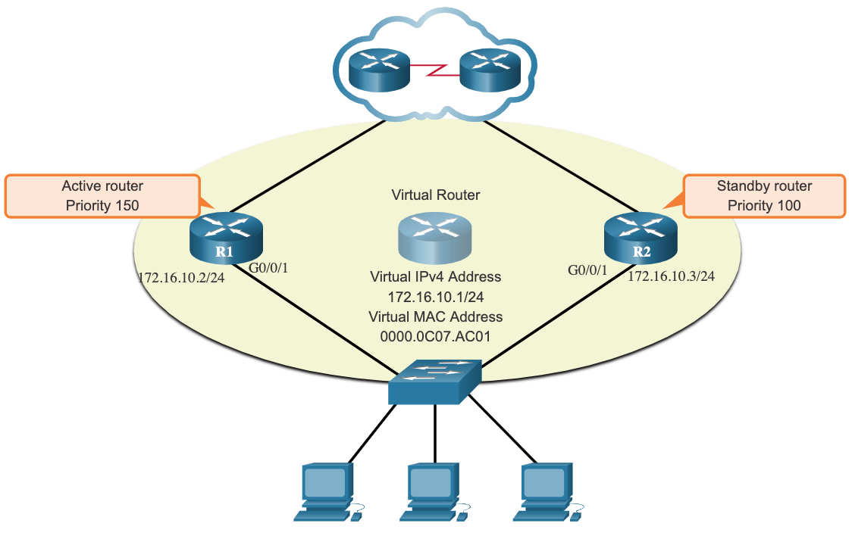
HSRP
Приоритет и приоритетное вытеснение HSRP
Роль активных и резервных маршрутизаторов определяется во время процесса выбора HSRP. По умолчанию в качестве активного выбирается маршрутизатор с максимальным в численном отношении адресом IPv4. Однако всегда лучше контролировать, как сеть будет работать в нормальных условиях, чем оставлять это на волю случая.
Для определения активного маршрутизатора можно использовать приоритет HSRP.
Маршрутизатор с наивысшим приоритетом HSRP станет активным маршрутизатором.
По умолчанию приоритет HSRP равен 100.
Если приоритеты равны, то в качестве активного выбирается маршрутизатор с максимальным в численном отношении адресом IPv4.
Чтобы настроить маршрутизатор в качестве активного, используйте команду интерфейса standby priority. Приоритеты HSRP имеют диапазон от 0 до 255.
Notes:
9 – FHRP Concepts
9.2 – HSRP
9.2.2 – HSRP Priority and Preemption

Slide 12
HSRP
Приоритет и приоритетное вытеснение HSRP (Продолжение)
По умолчанию, после того как маршрутизатор становится активным, он остается таковым, даже если в сети появляется другой маршрутизатор с более высоким приоритетом HSRP.
Чтобы принудительно провести новый процесс выборов HSRP, когда маршрутизатор с более высоким приоритетом подключается в оперативный режим, необходимо включить механизм приоритетного вытеснения с помощью команды интерфейса standby preempt. Приоритетное вытеснение – это способность маршрутизатора HSRP запускать процесс повторного выбора. Если приоритетное вытеснение включено, то при появлении в сети маршрутизатора с более высоким приоритетом HSRP он становится активным маршрутизатором.
Приоритетное вытеснение позволяет маршрутизатору стать активным, только если у него более высокий приоритет. Если у маршрутизатора такой же приоритет, но больший адрес IPv4, он не будет вытеснять действующий активный маршрутизатор. См. топологию на рисунке.
Примечание: Если приоритетное вытеснение отключено, то активным маршрутизатором становится первый загруженный маршрутизатор, если во время процесса выбора в сети нет других маршрутизаторов.
Notes:
9 – FHRP Concepts
9.2 – HSRP
9.2.2 – HSRP Priority and Preemption (Cont.)

Slide 13
HSRP
Состояния и таймера HSRP
Состояния HSRP | Описание
Initial | Это состояние возникает при изменении конфигурации или в том случае, когда интерфейс впервые становится доступным.
Learn | Маршрутизатор не определил виртуальный IP-адрес и пока не получил сообщения приветствия от активного маршрутизатора. В этом состоянии маршрутизатор ожидает получения сообщения приветствия от активного маршрутизатора.
Listen | Маршрутизатору известен виртуальный IP-адрес, но маршрутизатор не является ни активным, ни резервным маршрутизатором. Он прослушивает сообщения приветствия от этих маршрутизаторов.
Speak | Маршрутизатор отправляет периодические сообщения приветствия и активно участвует в процессе выбора активного и/или резервного маршрутизатора.
Standby | Маршрутизатор является кандидатом на роль следующего активного маршрутизатора и периодически отправляет сообщения приветствия.
По умолчанию активные и резервные маршрутизаторы HSRP отправляют пакеты приветствия на групповой адрес группы HSRP каждые 3 секунды. Резервный маршрутизатор станет активным, если он не получает сообщения приветствия от активного маршрутизатора в течение 10 секунд. Эти настройки таймера можно уменьшить, чтобы ускорить переключение при отказе или приоритетное вытеснение. Однако чтобы избежать повышения нагрузки на ЦП и ненужных изменений резервного состояния, не устанавливайте таймер приветствия менее, чем на 1 секунду, а таймер удержания – менее, чем на 4 секунды.
Notes:
9 – FHRP Concepts
9.2 – HSRP
9.2.3 – HSRP States and Timers
9.2.4 – Check Your Understanding - HSRP

Slide 14
9.3 Module Practice and Quiz
Notes:
9 – FHRP Concepts
9.3 – Module Practice and Quiz

Slide 15
Module Practice and Quiz
What Did I Learn In This Module?
FHRP provides alternate default gateways in switched networks where two or more routers are connected to the same VLANs.
One way to prevent a single point of failure at the default gateway, is to implement a virtual router. With a virtual router, multiple routers are configured to work together to present the illusion of a single router to the hosts on the LAN.
When the active router fails, the redundancy protocol transitions the standby router to the new active router role. These are the steps that take place when the active router fails:
  The standby router stops seeing Hello messages from the forwarding router.
  The standby router assumes the role of the forwarding router.
  Because the new forwarding router assumes both the IPv4 and MAC addresses of the virtual router, the host devices see no disruption in service.
The FHRP used in a production environment largely depends on the equipment and needs of the network. These are the options available for FHRPs:
  HSRP and HSRP for IPv6
  VRRPv2 and VRRPv3
  GLBP and GLBP for IPv6
  IRDP
Notes:
9 – FHRP Concepts
9.3 – Module Practice and Quiz
9.3.1 – What Did I Learn In This Module?

Slide 16
Module Practice and Quiz
What Did I Learn In This Module? (Cont.)
HSRP is a Cisco-proprietary FHRP designed to allow for transparent failover of a first-hop IP device. HSRP is used in a group of routers for selecting an active device and a standby device.
In a group of device interfaces, the active device is the device that is used for routing packets; the standby device is the device that takes over when the active device fails, or when pre-set conditions are met. The function of the HSRP standby router is to monitor the operational status of the HSRP group and to quickly assume packet-forwarding responsibility if the active router fails.
The router with the highest HSRP priority will become the active router. Preemption is the ability of an HSRP router to trigger the re-election process. With preemption enabled, a router that comes online with a higher HSRP priority will assume the role of the active router. HSRP states include initial, learn, listen, speak, and standby
Notes:
9 – FHRP Concepts
9.3 – Module Practice and Quiz
9.3.1 – What Did I Learn In This Module? (Cont.)
9.3.2 – Module Quiz – FHRP Concepts

Slide 17
Module Practice and Quiz
Packet Tracer – HSRP Configuration Guide
In this Packet Tracer activity, you will learn how to configure Hot Standby Router Protocol (HSRP) to provide redundant default gateway devices to hosts on LANs. After configuring HSRP, you will test the configuration to verify that hosts are able to use the redundant default gateway if the current gateway device becomes unavailable.
Configure an HSRP active router.
Configure an HSRP standby router.
Verify HSRP operation.
Notes:
9 – FHRP Concepts
9.3 – Module Practice and Quiz
9.3.3 – Packet Tracer – HSRP Configuration Guide

Slide 18
Module 9: FHRP Concepts
New Terms and Commands
First Hop Redundancy Protocol (FHRP)
Router Redundancy
Virtual Router
Active Router
Standby Router
Hot Standby Routing Protocol (HSRP)
Virtual Router Redundancy Protocol (VRRP)
Gateway Load Balancing Protocol (GLBP)
ICMP Router Discovery Protocol (IRDP)
Virtual Router Master
standby priority
standby preempt

